Slide 1
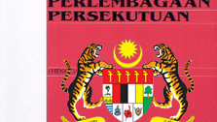
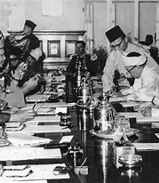
BAB 2 : PERLEMBAGAAN PERSEKUTUAN
DISEDIAKAN : PN SORAYA BEGUM BT ABDUL RAHMAN

Slide 2
2.1 LATAR BELAKANG SEJARAH PERLEMBAGAAN PERSEKUTUAN
PERLEMBAGAAN
Undang-undang tertinggi yang menjadi teras pemerintahan negara
SEBELUM KEHADIRAN BRITISH
Sistem beraja diamalkan
ZAMAN BRITISH
Raja masih diterima sebagai pemimpin berdaulat
ZAMAN MERDEKA
Perlembagaan menjadi unsur penting
Baginda memerintah berdasarkan undang-undang & peraturan yg digubal

Slide 3
ASAS PEMBENTUKAN PERLEMBAGAAN
PERLEMBAGAAN BERASASKAN NILAI TRADISI KESULTANAN MELAYU
Panduan kepada raja & pembesar untuk memerintah
PRINSIP UNDANG-UNDANG INGGERIS
DISESUAIKAN DENGAN NILAI TEMPATAN
PERLEMBAGAAN PERSEKUTUAN

Slide 4
UNDANG-UNDANG NEGERI MELAYU
Raja sebagai pemerintah
Rakyat setia kepada raja
Raja menentukan undang-undang & sistem pemerintahan
HUKUM KANUN MELAKA
UNDANG-UNDANG LAUT MELAKA
UNDANG-UNDANG BERTULIS SEBELUM KEDATANGAN BRITISH
Hukum Kanun Pahang
Undang-undang Kedah
Undang-undang Johor
Undang-ndang 99 Perak

Slide 5

UNDANG-UNDANG INGGERIS
NEGERI-NEGERI SELAT
SARAWAK
SABAH
Dikenali Charter of Justice 1807
Diambil daripada Undang-Undang yang digubal di England
Charter of Justice adalah Piagam terpilih bersesuaian dengan NNS
Dikenali The Sarawak Application of Law Ordinance 1949
Ia menggunakan Common Law of England
Dikenali Application of Laws Ordinance 1951

Slide 6
UNDANG-UNDANG NEGERI-NEGERI SELAT
Charter of Justice
Charter of Justice I
1807
Charter of Justice II
1826
Charter of Justice III 1855
Mewujudkan mahkamah di Pulau Pinang
Menyatukan mahkamah di Singapura, Melaka & Pulau Pinang
Mewujudkan mahkamah :
Singapura & Melaka
Pulau Pinang
Undang-undang bertujuan melindungi penduduk asal daripada penindasan & ketidakdilan

Slide 7
Ogos 1956 Perlembagaan Sarawak memberikan kuasa kepada Council Negri (Majlis Negeri) membuat undang-undang
Council Negri mempunyai 45 orang ahli
Dipengerusi-kan oleh Gabenor
Dianggotai Ketua Setiausaha, Setiausaha Kewangan & Peguam Negara
1959 Perlembagaan Sarawak memberikan kuasa pentadbiran negeri kepada Majlis Tertinggi & Council Negeri
SARAWAK

Slide 8
1950 - MAJLIS UNDANGAN & MAJLIS KERJA
MAJLIS UNDANGAN MEMBERIKAN KUASA KEPADA GABENOR
MENGGUBAL UNDANG-UNDANG
SABAH

Slide 9
INSTITUSI BERAJA DITERUSKAN
DISESUAIKAN DENGAN RAJA BERPERLEMBAGAAN & DEMOKRASI BERPARLIMEN
PERLEMBAGAAN TANAH MELAYU 1957 MENJADI ASAS PERLEMBAGAAN NEGARA
PERLEMBAGAAN ITU MENJADI ASAS KEPADA SISTEM RAJA BERPERLEMBAGAAN & DEMOKRASI BERPARLIMEN

Slide 10
2.2 SEJARAH PENGGUBALAN PERLEMBAGAAN PERSEKUTUAN
Pembentukan Undang-undang di Malaysia dilakukan oleh Parlimen
1877
1946
1948
1957
Majlis Negeri Perak
Majlis Undangan Negeri
Perjanjian PTM 1948
Suruhanjaya Perlembagaan Persekutuan Tanah Melayu /
Suruhanjaya Reid
Pembentukan PTM yang terdiri dpd semua negeri Melayu, Melaka & Pulau Pinang
Kandungan : Pentadbiran, kuasa raja, perundangan & kewarganegaraan
Dipengerusikan Raja Mohd Yusuf
Menggubal undang-undang negeri Perak
Peranan yang sama di negeri Melayu yang lain
Menggubal undang-undang di NNMB
Disesuaikan dengan model Westminster dari Britain
Asas perlembagaan negara hari ini
Majlis Persekutuan
Menggubal undang-undang di NNMTB

Slide 11
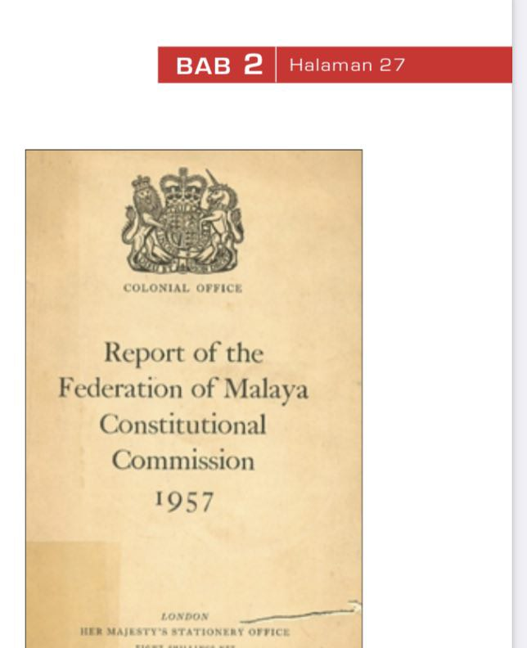
5 TERMA RUJUKAN DALAM PERJANJIAN PTM 1948
Kerajaan Persekutuan yang kukuh
Menjamin kedudukan raja-raja Melayu
Menjamin kedudukan istimewa orang Melayu & kepentingan sah kaum lain
Parlimen terdiri daripada Dewan Rakyat & Dewan Negara
Kewarganegaraan yang sama

Slide 12
2.3 CIRI UTAMA PERLEMBAGAAN PERSEKUTUAN
KANDUNGAN
CIRI TRADISIONAL
CIRI MODEN
Kesultanan / Pemerintahan Beraja
Agama Islam
Bahasa Melayu
Kedudukan orang Melayu & Bumiputera
Kerajaan Persekutuan
Sistem Demokrasi Berparlimen
Kewarganegaraan
RAKYAT MEMATUHI UNDANG-UNDANG BAGI MENJAMIN KEMAMANAN & KESEJAHTERAAN

Slide 13
CIRI TRADISIONAL
Kesultanan / Pemerintahan Beraja
Sebelum merdeka :
Mengamalkan pemerintahan beraja
Sultan berdaulat
Berkuasa di negeri masing-masing
Raja :
Raja ketua negeri
Baginda mempunyai kuasa eksekutif melalui nasihat Majlis Mesyuarat Negeri
Raja berkuasa mengampun & menangguh hukuman yang disabitkan kesalahan
Berkuasa melantik jawatan utama negeri
Raja tonggak kehormatan & keadilan
Baginda boleh mengurniakan anugerah, penghormatan & bintang kehormat
Setelah merdeka pemerintahan beraja diteruskan dengan Demokrasi Berparlimen
Yang Dipertuan Agung
Pemerintah tertinggi
Kuasa mengampun
Kuasa menangguh hukuman yang disabitkan kesalahan
Berkuasa melantik jawatan utama negara

Slide 14
CIRI TRADISIONAL
Agama Islam
Zaman British | Selepas Merdeka
Raja tidak menerima nasihat daripada penasihat British berkaitan hak & kedaulatan raja, adat istiadat & agama | Agama Islam bagi negeri Melayu di bawah kuasa raja Bagi negeri yang tiada raja & Wilayah Pesekutuan di bawah YDA

Slide 15
CIRI TRADISIONAL
Bahasa Melayu
Zaman Kesultanan Melayu Melaka | Selepas Merdeka
Bahasa Melayu digunakan dalam pemerintahan Menjadi Lingua Franca Bahasa ilmu | Bahasa Kebangsaan Bahasa rasmi

Slide 16
CIRI TRADISIONAL
Kedudukan orang Melayu & Bumiputera
Sebelum Merdeka | Selepas Merdeka
Kedudukan mereka di bawah kuasa raja & ketua peribumi | Kedudukan di bawah Yang Dipertuan Agung Melibatkan orang Melayu Bumiputera Sabah & Sarawak Kepentingan sah kaum lain

Slide 17
CIRI MODEN
Kerajaan Persekutuan
Perlembagaan Persekutuan menetapkan satu sistem kerajaan Persekutuan
Kerajaan Persekutuan & Negeri diberikan kuasa tertentu
Sabah & Sarawak turut diberikan kuasa autonomi

Slide 18
CIRI MODEN
Sistem Demokrasi Berparlimen
Perlembagaan Persekutuan memperuntukkan sistem Demokrasi Berparlimen
Asasnya ialah pilihan raya umum 1955
Rakyat memilih wakil pemimpin
Suruhanjaya Pilihan Raya ditubuhkan
Pilihan raya Persekutuan
Memilih wakil Kerajaan Persekutuan
Pilihan raya Negeri
Memilih wakil Kerajaan Negeri

Slide 19
CIRI MODEN
Kewarganegaraan
Diperkenalkan tahun 1948
Sebelum itu ada rakyat raja & rakyat British
Rakyat British – mereka yang lahir di Melaka & Pulau Pinang
PTM 1957 & pembentukan Malaysia – warganegara yang sama kepada rakyat

Slide 20
2.4 PINDAAN PERLEMBAGAAN PERSEKUTUAN 1963 & 1965
PERLEMBAGAAN PERSEKUTUAN 1957
ASAS PERLEMBAGAAN PERSEKUTUAN 1963
1963
PINDAAN DIBUAT PADA
1965
Ekoran penubuhan Malaysia
Ekoran pemisahan Singapura
1. Melibatkan Struktur Mahkamah Atasan
2. Pembentukan Mahkamah Tinggi Borneo
3. Jawatan Yang Dipertua Negeri
melibatkan

Slide 21
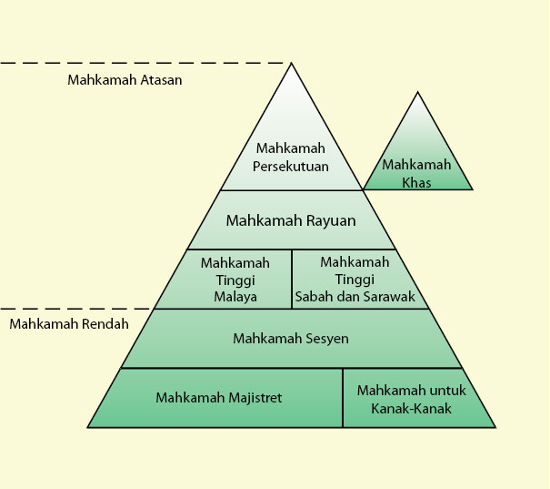
PINDAAN PERLEMBAGAAN 1963
Ekoran penggabungan PTM, Sabah & Sarawak
melibatkan
Penubuhan
1 Struktur Mahkamah Atasan
Mengikut model Mahkamah Tinggi England. Mahkamah Persekutuan
Berperanan menyelesaikan mana-mana persoalan perlembagaan & Pertikaian Kerajaan Persekutuan & Negeri
Singapura

Slide 22
PINDAAN DIBUAT PADA 1963
Ekoran penggabungan PTM, Sabah & Sarawak melibatkan
2. Pewujudan Mahkamah Tinggi Borneo
PERANAN
Mengurus soal kehakiman di Sarawak & Sabah
1963 - Diwujudkan jawatan Ketua Hakim Borneo di Kuching
1994 – Jawatan itu dikenali sebagai Ketua Hakim Sarawak & Sabah

Slide 23
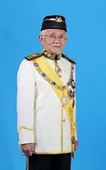
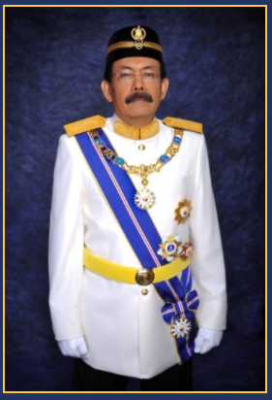
PINDAAN DIBUAT PADA TAHUN 1963 MELIBATKAN
3. Pelantikan Jawatan Yang Dipertua Negeri
Sarawak : Tun Pehin Sri Haji Abdul Taib Mahmud
Untuk mengetuai Sabah & Sarawak
Dilantik oleh Yang Dipertuan Agung
Yang Dipertua Negeri perlu mengikut nasihat Majlis Tertinggi Sabah & Sarawak
Sabah :Tun Datuk Seri Panglima Haji Juhar Haji Mahiruddin

Slide 24
PINDAAN PERLEMBAGAAN 1965
Dibawa oleh Tunku Abdul Rahman
Ekoran pemisahan Singapura daripada Malaysia
Semua perkara berkaitan Singapura dimansuhkan dalam Perlembagaan
Contoh :
Imigresen
Kewangan
Hubungan Luar Negara
Pertahanan
PINDAAN 1965

Slide 25

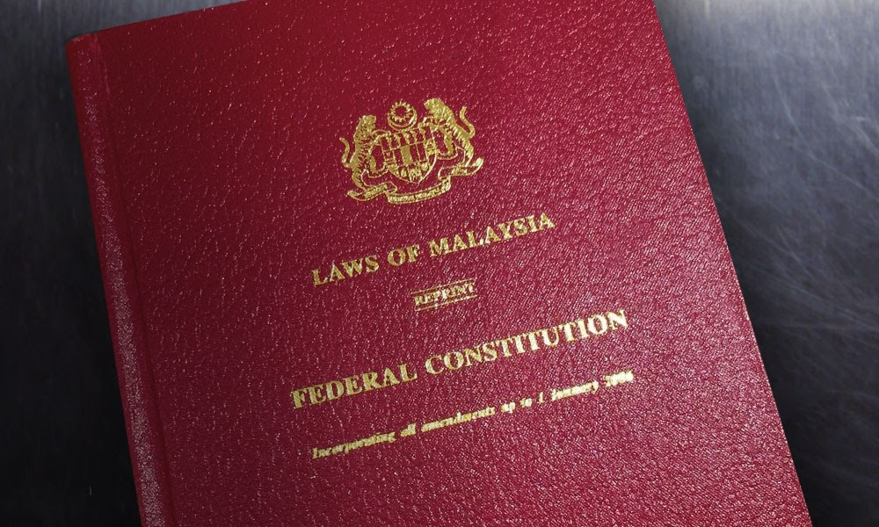
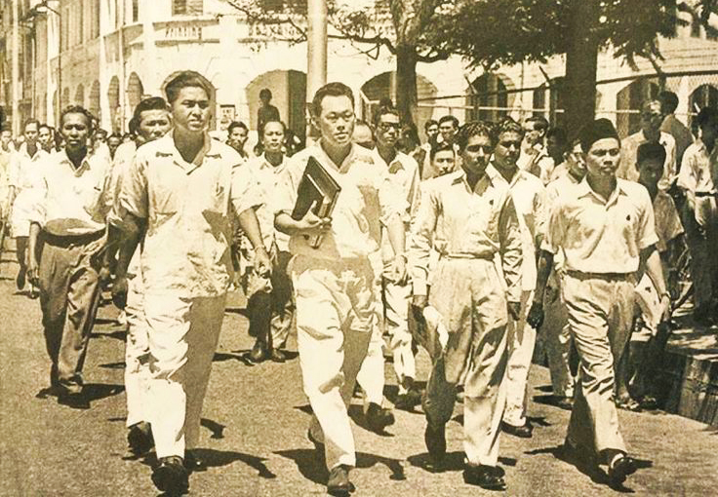
KESIMPULANNYA
04
01
MALAYSIA UNIK
PERLEMBAGAAN
Kerana mempunyai perlembagaan berasaskan ciri tradisional dan moden yang saling melengkapi
Undang-undang tertinggi dalam
sesebuah negara
05
PEMBENTUKAN MALAYSIA 1963
02
SEBAGAI PANDUAN
pindaan perlembagaan dilakukan bagi menyesuaikannya dengan
Sarawak dan Sabah
bagi negara yang menjelaskan kuasa dalam setiap perkara
06
PINDAAN PERLEMBAGAAN 1965
03
PINDAAN PERLEMBAGAAN
Menyaksikan pemisahan Singapura daripada Malaysia
pada tahun 1963 dan 1965
BAHAGIAN PEMBANGUNAN KURIKULUM
25

